Slide 1

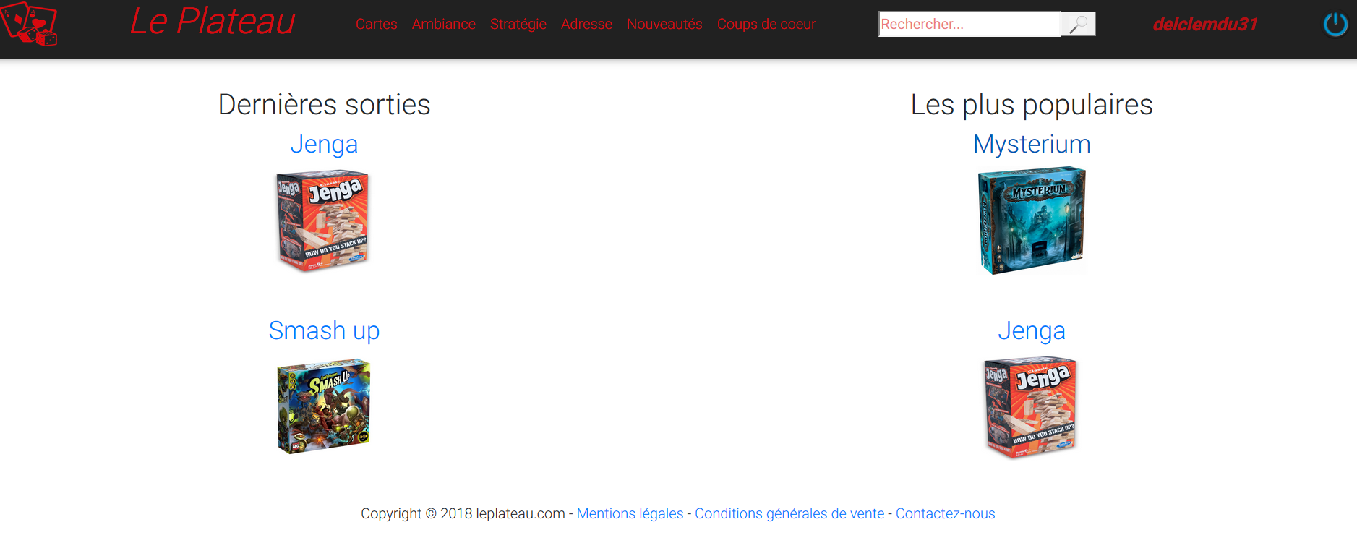
Le Plateau

Slide 2
Démonstration technique

Slide 3
Explication de code
L'architecture générale
Les technologies utilisées
La persistance de données

Slide 4
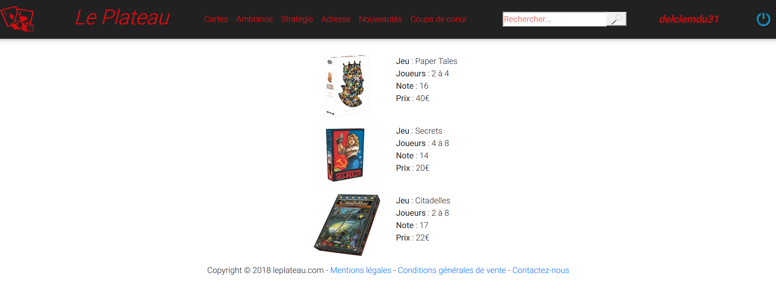
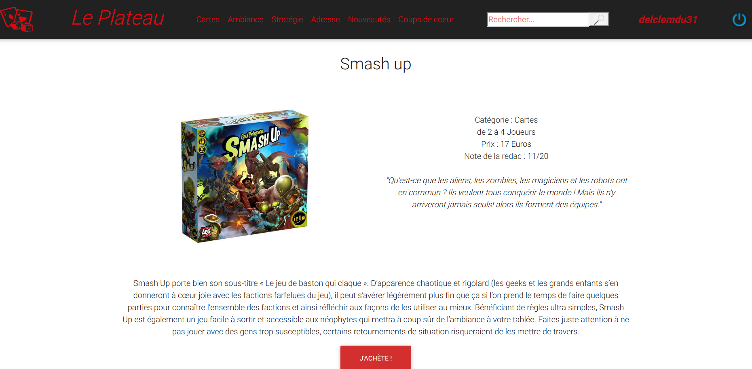
L’architecture générale

Slide 5
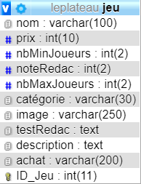
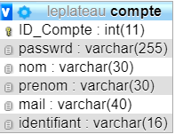
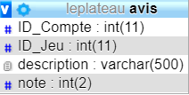
L’architecture générale

Slide 6

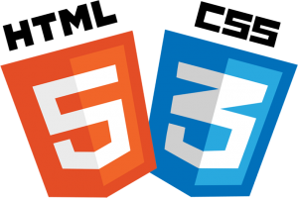




Les technologies utilisées
Base HTML/CSS
MD Bootstrap / Bootstrap
PHP
SQL
Javascript / JQuery
Base de donnée MySQL

Slide 7
La persistance de données
Sauvegarde de données sur la base
Création/sauvegarde des comptes utilisateurs
Mot de passe haché
Base de jeux de société
Images stockées sur le serveur, lien Image-Jeu via BDD
Gestion des avis
Sauvegarde note et commentaire d’un utilisateur identifié

Slide 8
Gestion du projet
Répartition des tâches :
Création de la base de données
Création de l’architecture des pages
Fonctionnalités (Connexion, Avis, …)
Responsive design
Méthode/outil mis en œuvre :
MCD (Base de données
Schéma relationnel entre les pages

Slide 9
Merci d’avoir suivi !

